Slide 1
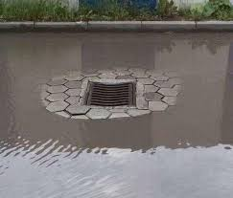
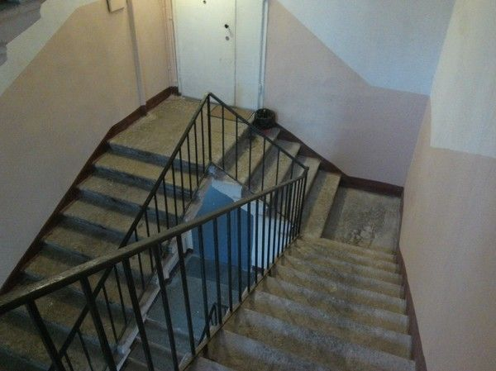


INCERTIDUMBRES Y ANÁLISIS GRAFICO DE MEDICIONES

Slide 2

Objetivo
Recordar como estimar y manejar incertidumbres experimentales y como graficar datos experimentales.
Conceptos utilizados durante el curso.
Simplificación de la “Guía para la expresión de incertidumbres en mediciones” (GUM-1995 con correcciones).
Notes:
Pregunta: ¿Para qué sirven las incertidumbres? ¿Cuál es su propósito?

Slide 3

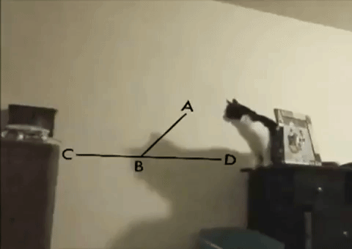
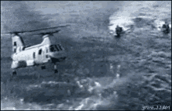


Motivación
NO podemos conocer el valor preciso de una medición y sus detalles!!!
En procesos que involucran mediciones y su uso, es necesario saber que tanto tenemos permitido fallar (Rango de Confianza!!!).

Slide 4

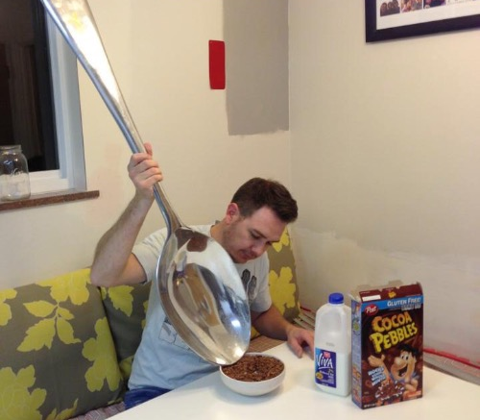
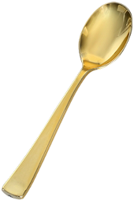

Motivación
Para reducir incertidumbres necesitamos saber
Cómo estimarlas
Cómo combinarlas
Cómo analizarlas
NUNCA!!!
¿Cuándo se deben ignorar datos que no nos gustan?
Se pueden corregir o interpretar…
NO inventar o modificar…
Cuchareo fino!!!
Cuchareo chafa!!!

Slide 5
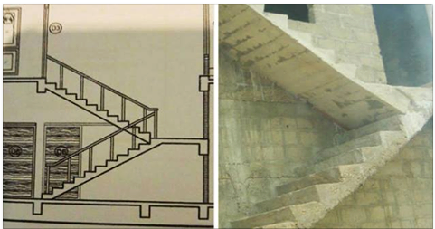
Motivación
Los errores experimentales son inevitables…
Aun cuando se siguen los manuales…

Slide 6
Otros Beneficios
Dan una idea para saber si:
Los datos son congruentes con la teoría.
Pruebas hechas en distintos lugares concuerdan.
Hay consistencia en el fenómeno (Conservación de cantidades!!!)
Se puede mejorar el experimento.

Slide 7
Nomenclatura básica
Definiciones:
Error.
Incertidumbre.
Diferencia entre un valor medido y un valor de referencia.
Parámetro no negativo que caracteriza la dispersión de los valores atribuidos a mediciones de un mesurando.
Una medición toma en cuenta las características del mesurando, el método de medición, el procedimiento de medición y el propósito de la medición.
La incertidumbre se puede minimizar a un valor práctico, pero no quitar.

Slide 8
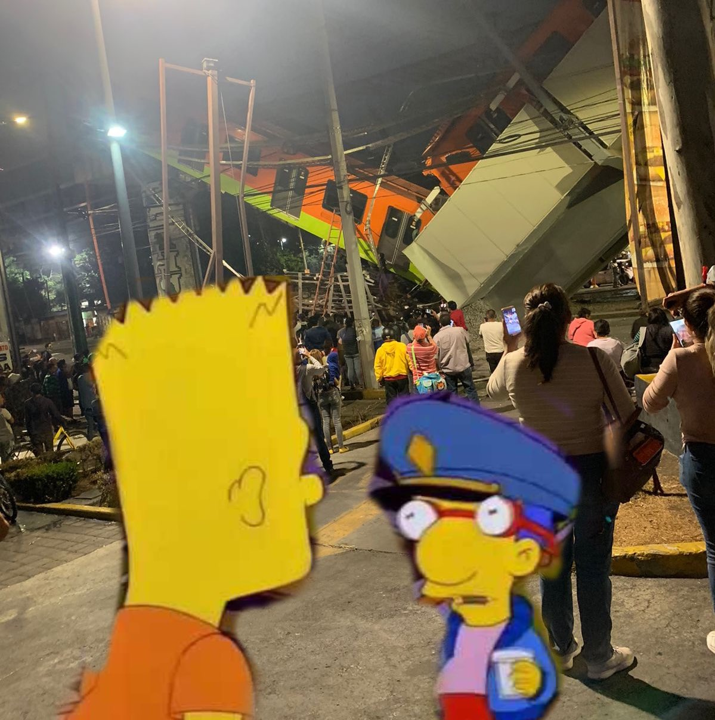
Nomenclatura básica
Los componentes de incertidumbre siempre son evaluados usando los datos e información disponibles.
En la evaluación de incertidumbres es fundamental el pensamiento crítico, honestidad intelectual y experiencia práctica, así como una buena comprensión del fenómeno.

Slide 9
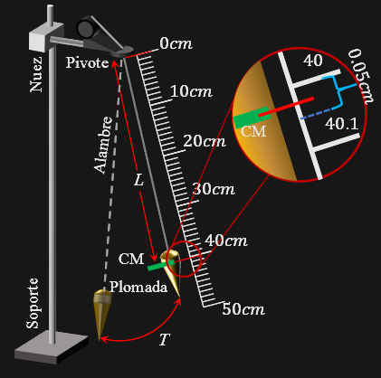

Mediciones directas y únicas
¿Cómo establecer el rango de confianza?
Por Interpolación
Rango probable: 40 a 40.1 cm más cerca de 40cm
Apreciación (mínima escala)
Estimamos 40.05cm
Longitud estimada L= 40cm,
En un rango probable hasta de: +0.05 cm

Slide 10

Mediciones directas y únicas
Otra situación con igual resultado:
Rango probable: 39.95 a 40 cm más cerca de 40cm
39.9cm
40cm
39.95m
Estimamos 39.95cm
Longitud estimada:
En un rango probable hasta de:
L = 40cm,
-0.05 cm
39.9cm
40cm
40.1cm
39.95cm
40.05cm
Longitudes estimadas de L = 40cm,
Estarán en un rango probable de: $±$0.05 cm

Slide 11
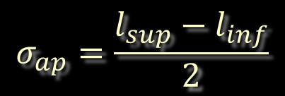
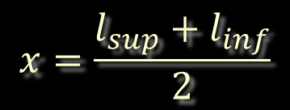


Mediciones directas y únicas
Rango probable: 40 a 40.1cm pero cerca del punto medio
Caso similar
Estimamos 40.05mm
40cm
40.05cm
40.1cm
Longitud estimada:
En un rango probable hasta de:
L = 40.05mm
$±$0.05 cm
Conclusiones
$$x=\frac{l_{sup}+l_{inf}}{2}$$
$$σ_{ap}=\frac{l_{sup}−l_{inf}}{2}$$
La incertidumbre de apreciación $σ_{ap}$ es
la mitad de la escala mínima del instrumento

Slide 12
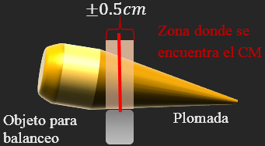

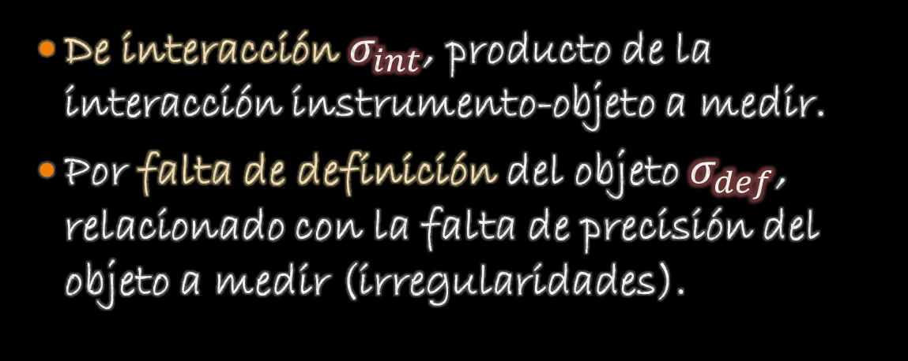
Otras incertidumbres
De interacción $σ_{int}$, producto de la interacción instrumento-objeto a medir.
Por falta de definición del objeto $σ_{def}$, relacionado con la falta de precisión del objeto a medir (irregularidades).
Ser cuidadoso al decidir que incertidumbres afectan el experimento y cuales se pueden despreciar; así como su estimación.
Errores espurios. Equivocaciones o descuidos. No se les puede asignar una incertidumbre.

Slide 13


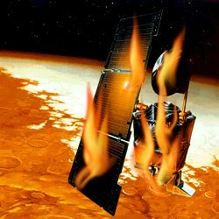
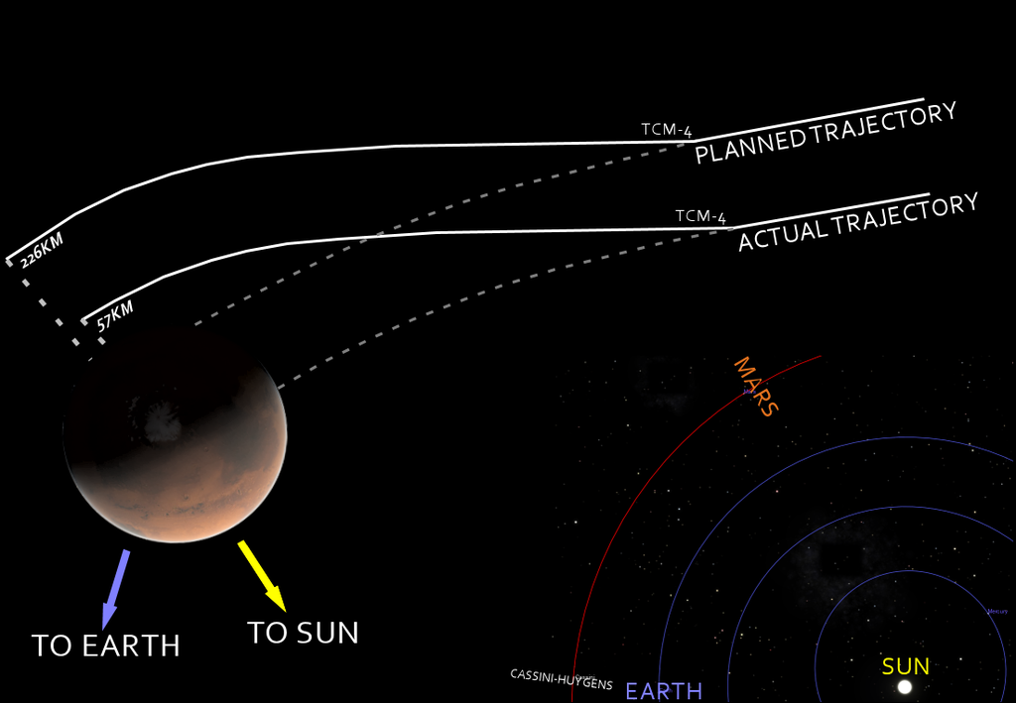
Casos de la vida real
Mars Climate Orbiter (1999)
Diseño del los sistemas de control de motores: LOOKED MARTIN (empresa militar 100% USA-#1)
Computadora de control de trayectoria (guía): NASA (Agencia espacial con lazos internacionales).
LOOKED MARTIN → Unidades Imperiales (Inglesas) ; NASA → Unidades SI
1 Newton = 0.225 Libras f

Slide 14


Mediciones repetidas
Cuando NO podemos repetir exactamente el mismo resultado!!!.
Una medida del periodo: $T_{1}=1.276s$; Incertidumbre $σ_{ap}\left(T\right)=0.0005s$,
Segunda medición del tiempo:
$$T_{2}=1.235s$$
Si hay tiempo, hacer muchas mediciones y estadística…
Se tiene una población de elementos muy grande.
Para estudiar sus características se toma una MUESTRA con menos elementos.

Slide 15
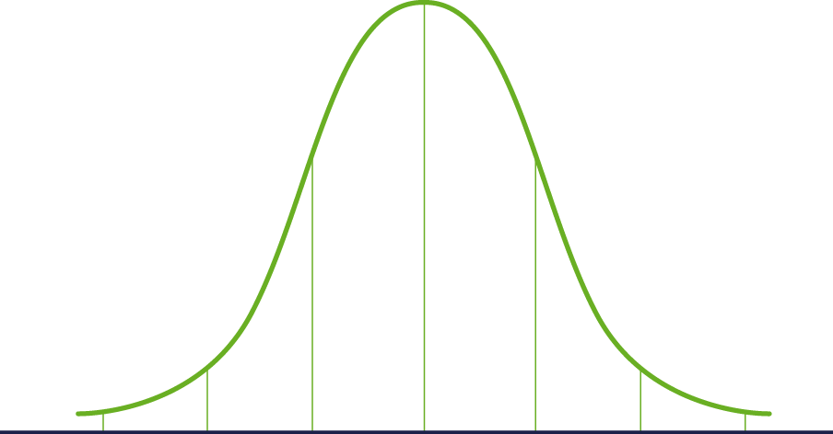
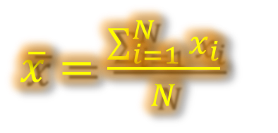


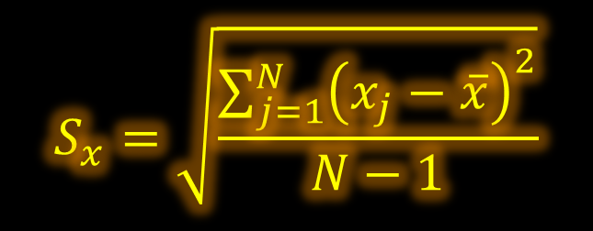
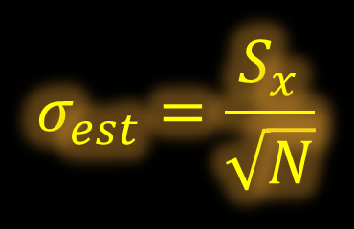
Mediciones repetidas
Características:
$$S_{x}=\sqrt{\frac{\sum_{j=1}^{N}{{\left(x_{j}−\overline{x}\right)}^{2}}}{N−1}}$$
$\overline{x}=\frac{\sum_{i=1}^{N}{x_{i}}}{N}$
Desviación estándar de la muestra
Promedio
De la muestra se extrapolan las características de la población.
Promedio de la población.
¿Cuál es la incertidumbre de esta estimación?
$$68\%$$
$$σ_{est}=\frac{S_{x}}{\sqrt{N}}$$
Incertidumbre estándar del promedio
(incertidumbre estadística)
Una medición tendrá una probabilidad de 68% de caer en un rango $±S_{X}$ alrededor del promedio.

Slide 16
Mediciones repetidas
Para el péndulo:
Longitud:
30 mediciones de periodo.
Posible error del nuestro promedio con el valor “real”
Promedio
Dispersión de los datos tomados

Slide 17

Clasificación de incertidumbres
Clasificación por método de estimación.
Tipo A
Tipo B
Derivada de análisis estadístico
Se asigna un valor o distribución basado en información disponible
Sub-clasificación (confusa!!!).
Aleatorias
Sistemáticas
Son las tipo A
Siempre en la misma dirección, si se detectan se pueden corregir hasta ser tipo A

Slide 18
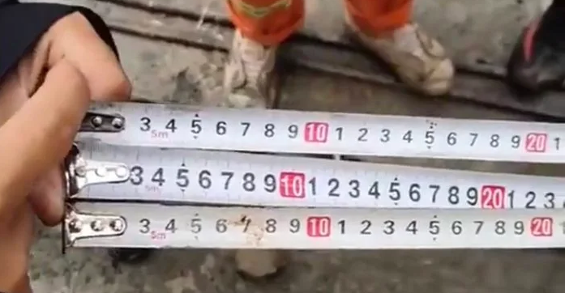





Clasificación de incertidumbres
Sistemáticas. Siempre en la misma dirección.
Si se detectan se pueden modelar y corregir.
Corrección hasta el problema de colocación del origen (Tipo A).
$$0mm$$
Estándar de calibración
$$10mm$$
Nuestra regla
$$0.1mm$$
$$0.2mm$$
Aleat: Pequeña
Sist: ¿?
Aleat: Grande
Sist: ¿?
Aleat: Pequeña
Sist: 0
Aleat: Pequeña
Sist: $≠0$

Slide 19
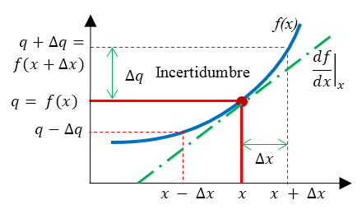
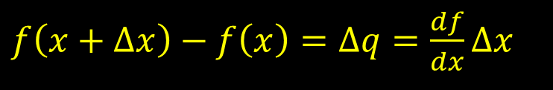
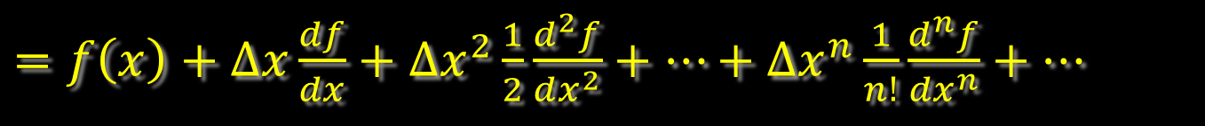
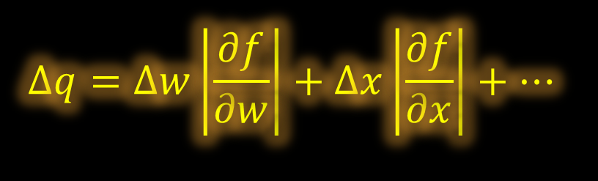

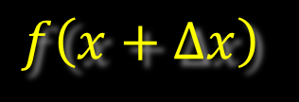
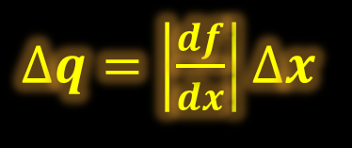
Incertidumbres en mediciones indirectas
$$f\left(x+∆x\right)$$
$=f\left(x\right)+∆x\frac{df}{dx}+∆x^{2}\frac{1}{2}\frac{d^{2}f}{dx^{2}}+…+$ $∆x^{n}\frac{1}{n!}\frac{d^{n}f}{{dx}^{n}}+…$
Cantidad buscada
Medición directa con Incertidumbre absoluta
$f\left(x+∆x\right)−f\left(x\right)=∆q=\frac{df}{dx}∆x$
$∆q=\left|\frac{df}{dx}\right|∆x$
Para varias variables.
$$f\left(w+∆w,x+∆x,…\right)=f\left(w,x,…\right)+\left\{∆w\frac{∂f}{∂w}+∆x\frac{∂f}{∂x}\right\}+$$
$\frac{1}{2}\left\{{∆w}^{2}\frac{∂^{2}f}{{∂w}^{2}}+{∆x}^{2}\frac{∂^{2}f}{{∂x}^{2}}+…+2∆w∆x\frac{∂^{2}f}{∂w∂x}+…\right\}+…$
$$∆q=∆w\left|\frac{∂f}{∂w}\right|+∆x\left|\frac{∂f}{∂x}\right|+…$$
Notes:
¿Qué se utiliza para hacer una aproximación de la función si hay desviaciones pequeñas?

Slide 20
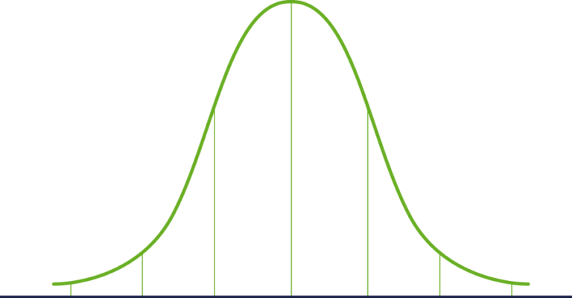

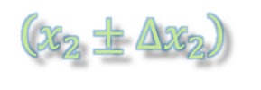


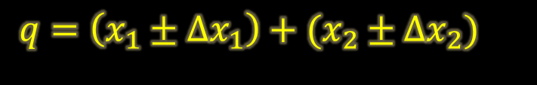
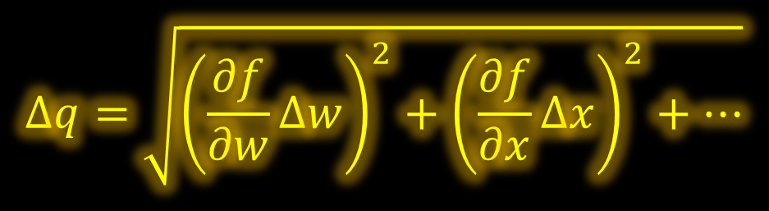
Incertidumbres en mediciones indirectas
En general, las mediciones presentan una distribución Normal (Gaussiana).
¿Qué pasa si sumamos dos mediciones?.
$q=\left(x_{1}±∆x_{1}\right)+(x_{2}±∆x_{2})$
$$∆q=\sqrt{{\left(\frac{∂f}{∂w}∆w\right)}^{2}+{\left(\frac{∂f}{∂x}∆x\right)}^{2}+⋯}$$
$$∆q=∆w+∆x$$
$$\left(x_{1}±∆x_{1}\right)$$
$$\left(x_{2}±∆x_{2}\right)$$
La probabilidad de que la desviación sea $∆x_{1}+∆x_{2}$ es muy pequeña, sobre-estima la incertidumbre.
La adición en cuadratura es un mejor estimado.

Slide 21
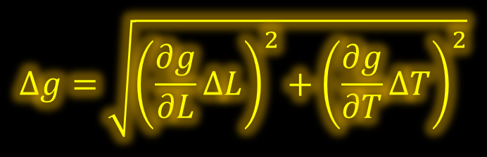
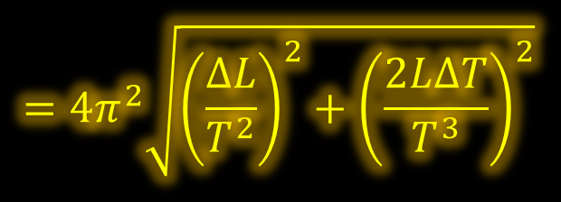
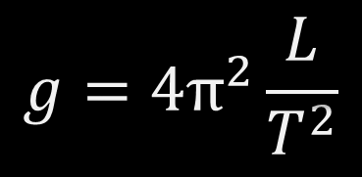
Incertidumbres en mediciones indirectas
$$g=4π^{2}\frac{L}{T^{2}}$$
Para el péndulo:
g(L,T)
$$∆g=\sqrt{{\left(\frac{∂g}{∂L}∆L\right)}^{2}+{\left(\frac{∂g}{∂T}∆T\right)}^{2}}$$
$$=4π^{2}\sqrt{{\left(\frac{∆L}{T^{2}}\right)}^{2}+{\left(\frac{2L∆T}{T^{3}}\right)}^{2}}$$

Slide 22

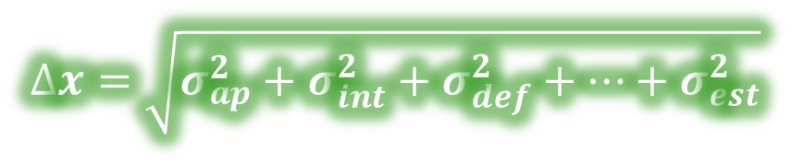
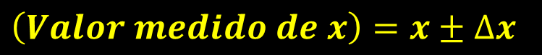
La incertidumbre
$\left(Valor medido de x\right)=x±∆x$
Convención de notación
Δ𝑥 contempla todas las incertidumbres estimadas.
Medición más probable
Incertidumbre absoluta
Las incertidumbres se suman en cuadratura.
$$∆x=\sqrt{σ_{ap}^{2}+σ_{int}^{2}+σ_{def}^{2}+…+σ_{est}^{2}}$$
Incertidumbre absoluta:
$$∆x=\sqrt{{σ_{nom}}^{2}+{σ_{est}}^{2}}$$

Slide 23
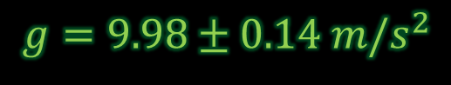
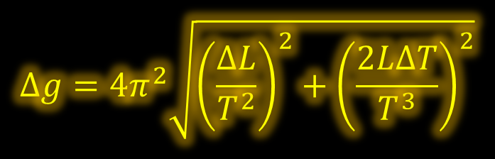
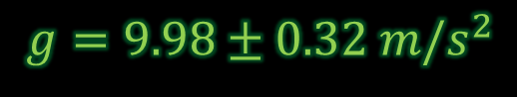
La incertidumbre
Resultado del péndulo:
$$∆g=4π^{2}\sqrt{{\left(\frac{∆L}{T^{2}}\right)}^{2}+{\left(\frac{2L∆T}{T^{3}}\right)}^{2}}$$
Usando Incertidumbre estadística
Usando Desviación estándar
Esto solo es la incertidumbre tipo B para la gravedad!!!
Error que podemos esperar si repetimos muchas veces el experimento
Error que podemos esperar si repetimos 1 vez el experimento
$$g=9.98±0.14 m/s^{2}$$
$$g=9.98±0.32 m/s^{2}$$

Slide 24

Preguntas???

Slide 25

Intermedio…

